Slide 1
綠能產業的未來發展與趨勢
主講人 賀立維 博士
一、地球的輪迴
二、來自地獄的能源
三、來自天堂的能源
四、愛環境救地球
五、結論與Q&A

Slide 2
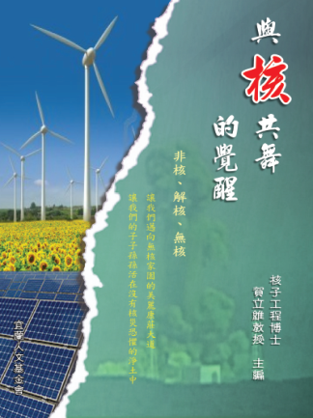
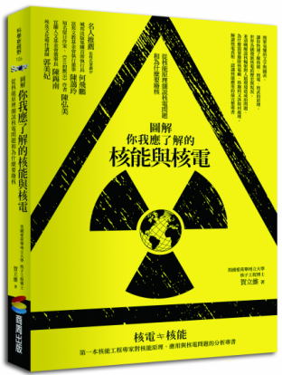
賀立維 博士
學 歷：美國愛荷華州立大學工學博士
美國加州大學柏克萊分校訪問學者
經 歷： 中山科學研究院
美國波音飛機公司
兼任國立中央、陽明、警察大學
現 職： 福建中醫藥大學中西醫結合研究院客座教授
著 作： 人體能量學的奧秘 (商周出版)
與核共舞的覺醒 (宜蘭人文)
核能與核電 (商周出版)
核彈MIT(我們出版)

Slide 3
地球的輪迴
洪荒時代 – 人與天爭
石器時代 – 人與獸爭
神權時代 – 人藉神與人爭
文明時代 – 人與人爭
科技時代 – 人與科技爭
環保時代 –人與自然資源爭
可能的結果一 ： 地球資源耗盡，人類回到洪荒時代
可能的結果二 ： 以智慧與科技改變生活習慣使地球永續生存

Slide 4
地球的輪迴
生命的延續 – 順天者昌，逆天者亡
天者，自然環境也
人定勝天？人只能順天，難以勝天，若一定要勝天反可能招致禍患
不利大自然環境的中國習俗
愚公移山 –山不轉人要轉，山還沒被移走，愚公先被土石流淹埋
囊螢夜讀 – 螢火蟲被抓光了，賞螢季人比蟲多
鑿壁取光 – 不怕被扭送官府嗎?
鐵杵磨成繡花針 – 太浪費能源
人類向大自然多拿的，大自然一定會要回去
地球不會毀滅，人類會毀滅
達爾文 - "survival of the fittest“
適者生存，劣者淘汰

Slide 5
恐龍是如何消失的？
食量太大，將食物吃光了？
彗星撞地球 – 被亂石炸得腦袋開花？
氣候遽變難以適應？
請各位繼續看以下的圖片

Slide 6
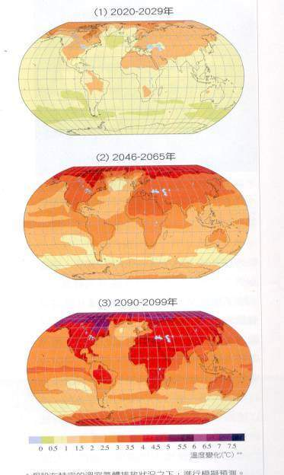
未來全球各地溫度變化預測圖

Slide 7
杜拜
1940年
如今

Slide 8
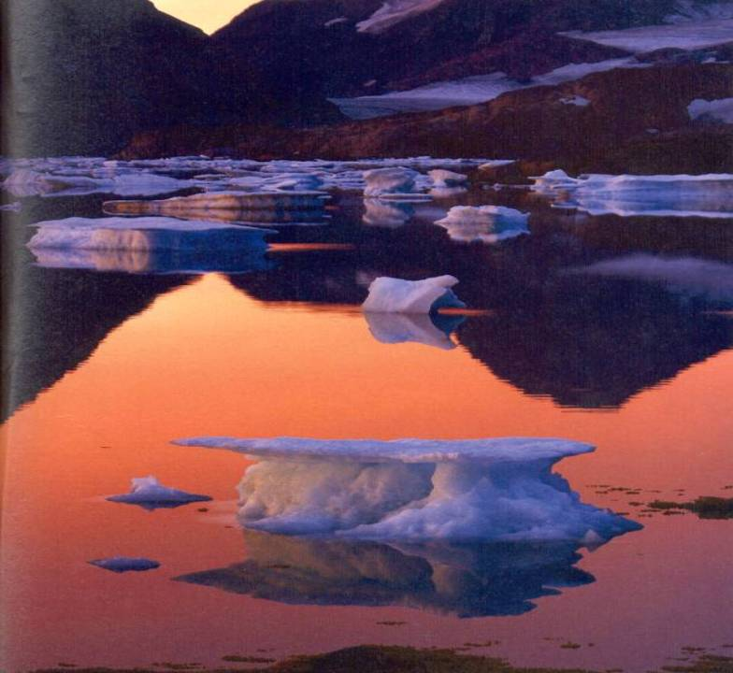
冰河融化，生態浩劫迫在眉睫！

Slide 9
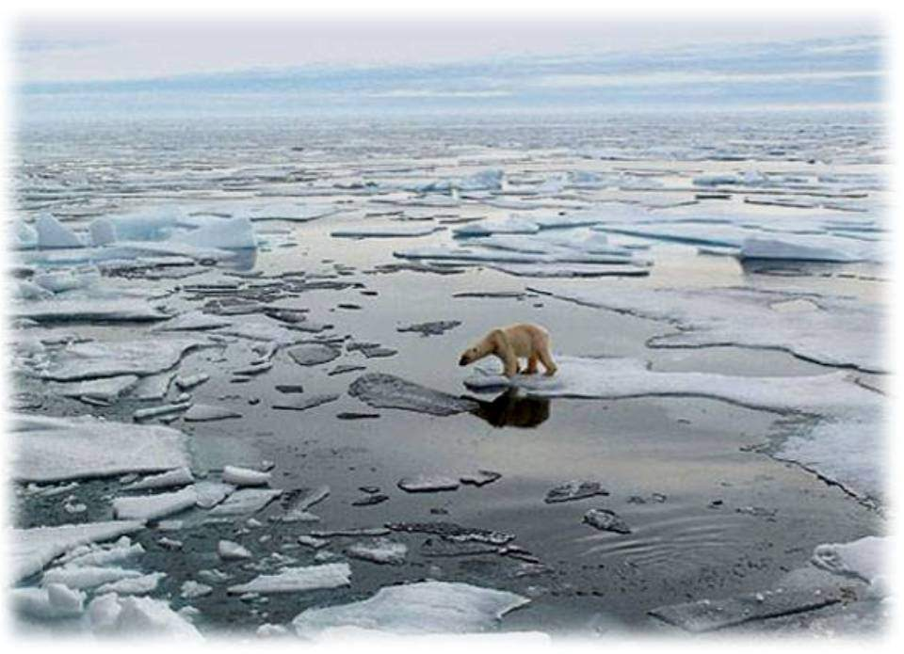
北極熊的命運可能就是 人類未來的命運

Slide 10
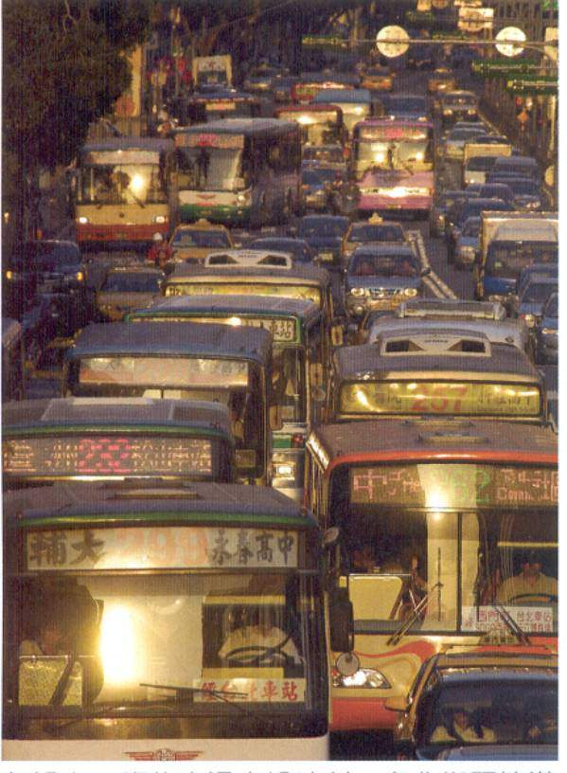
車輛排放二氧化碳

Slide 11
香港
1880年
如今

Slide 12
巴西 朗多尼亞
如今
1975年

Slide 13
美國 吉福德平丘特國家森林

Slide 14
中國北京 天安門廣場
1997年
如今

Slide 15
蘇門答臘 亞齊省
2003年
如今

Slide 16
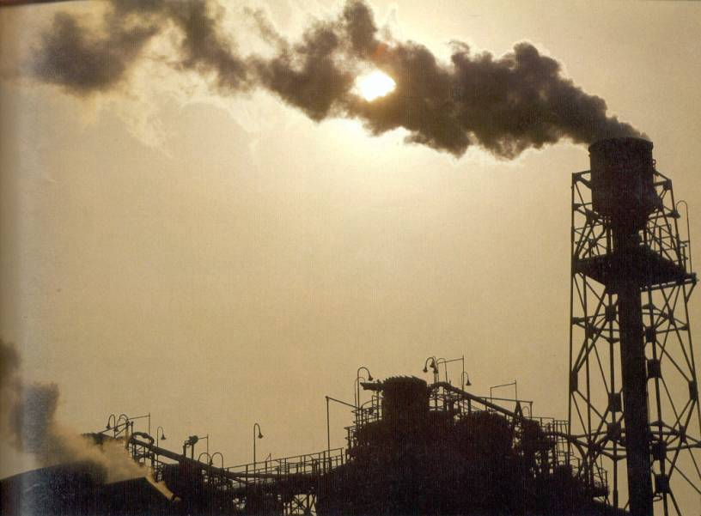
工廠排放的黑煙足以遮天蔽日
人類大量使用石化燃料

Slide 17
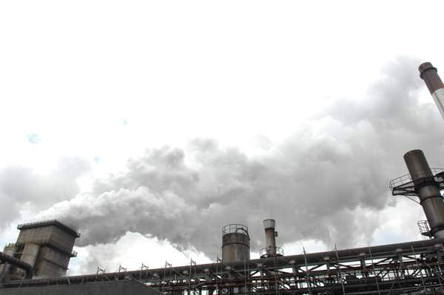
台灣二氧化碳排放量 另類全球第 三
柴靜 穹蒼之下
過去十五年當中，台灣二氧化碳總排放量倍速成長134％（全球成長16％）。
每人平均年排放量超過12萬噸，是全球平均值的3倍。

Slide 18
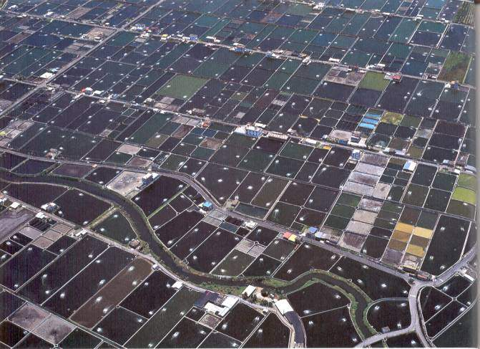
石門活魚的真相

Slide 19
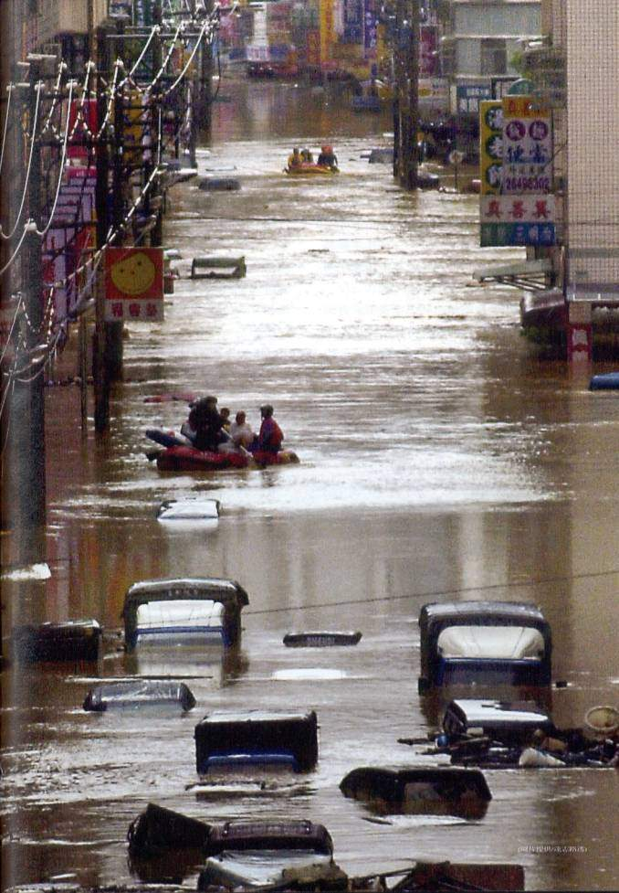
天氣大亂，淹水真苦！

Slide 20
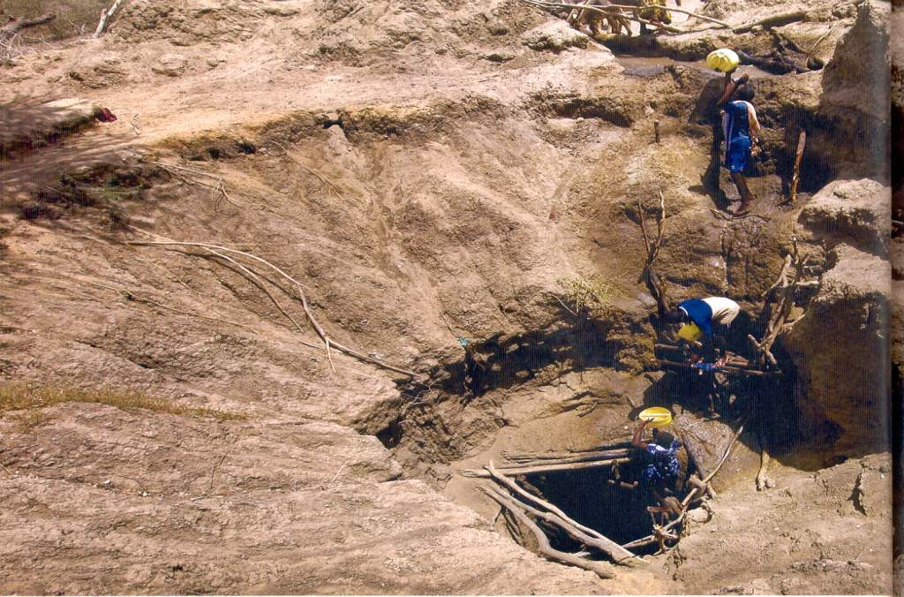
缺水更苦！

Slide 21
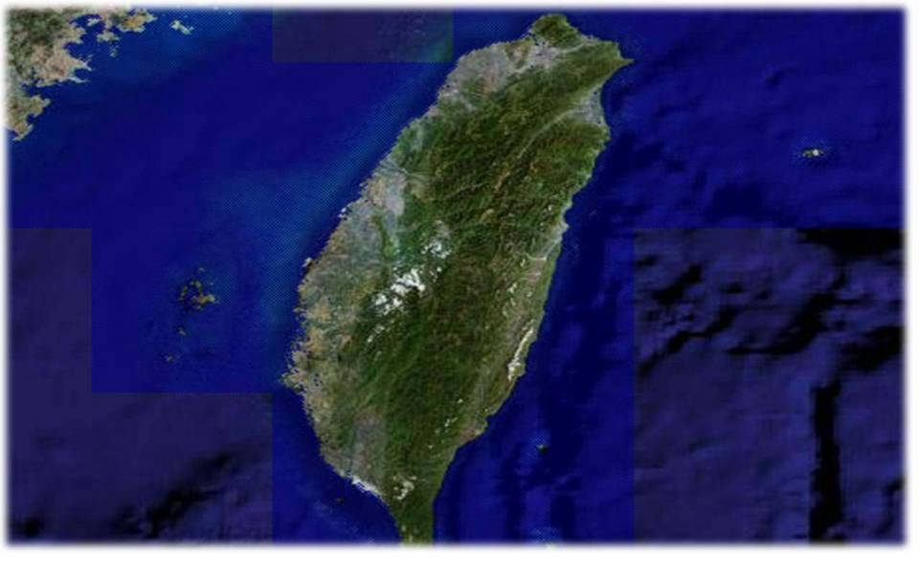
2010年 台灣 0公尺

Slide 22
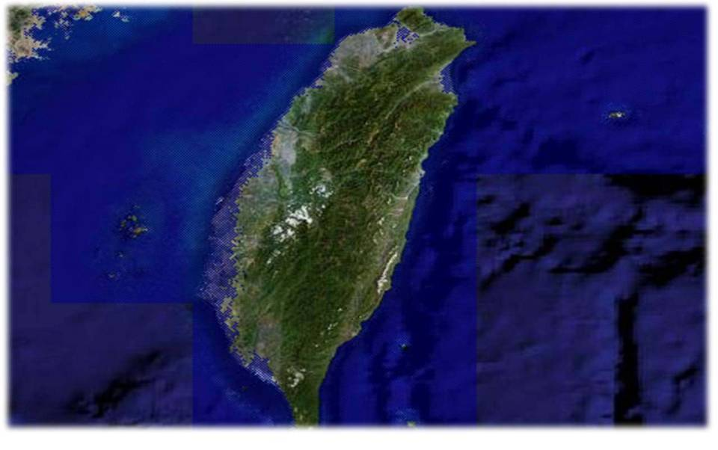
2027年 台灣下沉10公尺

Slide 23
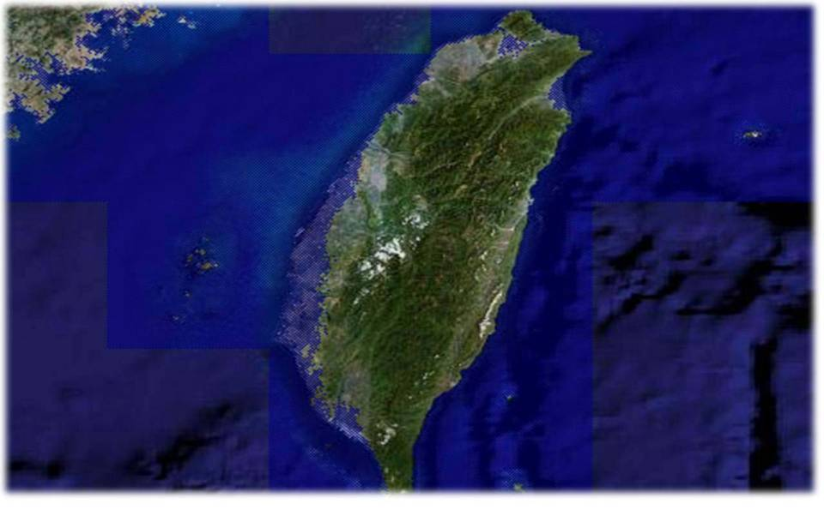
2032年 台灣下沉14公尺

Slide 24
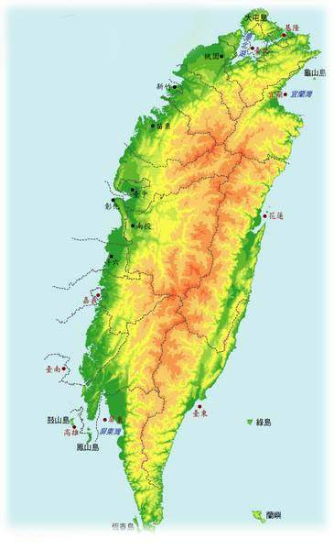
2037年台灣下沉35公尺
這一年，
您幾歲？
這一年，
您的小孩幾歲？
這一年，
您現在的居住地
還在嗎？
Notes:
24

Slide 27
來自地獄的能源 石油、煤炭、天然氣、核能
石油的原料是生物的屍體，生物的細胞含有脂肪和油脂，脂肪和油脂則是由碳、氫、氧等3種元素組成的。
生物遺體沈降於海底或湖底並被淤泥覆蓋之後，氧元素分離，碳和氫則組成碳氫化合物。
我們已經在地球上發現3000種以上的碳氫化合物，石油是由其中350種左右的碳氫化合物形成的
比石油更輕的碳氫化合物則成為天然氣
煤礦與石油的成因很類似，但煤是植物的化石，又是固態

Slide 28
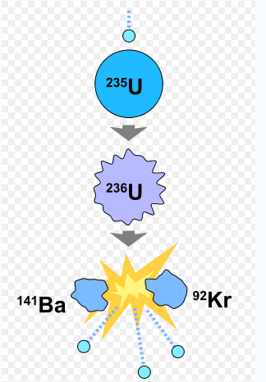
什麼是原子能
原子能是從原子核釋放的能量
愛因斯坦質能互換公式
E=MC²
E： 能量
M：質量
C： 光速
核分裂

Slide 29
核分裂時產生的同位素半衰期 會與您常相左右永垂不朽的放射性核種
放射性同位素 | 半衰期 | 放射性活度 (居禮-公克)
鉬99 | 66.7小時 | 474,000
碘131 | 8天 | 123,500
氪85 | 11年 | 392
鍶90 | 28年 | 141
銫137 | 30年 | 86.4
鏋243 | 7370年 | 0.2
鈽239 | 24400年 | 0.0613
鈾235 | 7億年 | 0.00000241
鈾238 | 45億年 | 0.000000334

Slide 30
日本福島核電廠
核災前

Slide 31
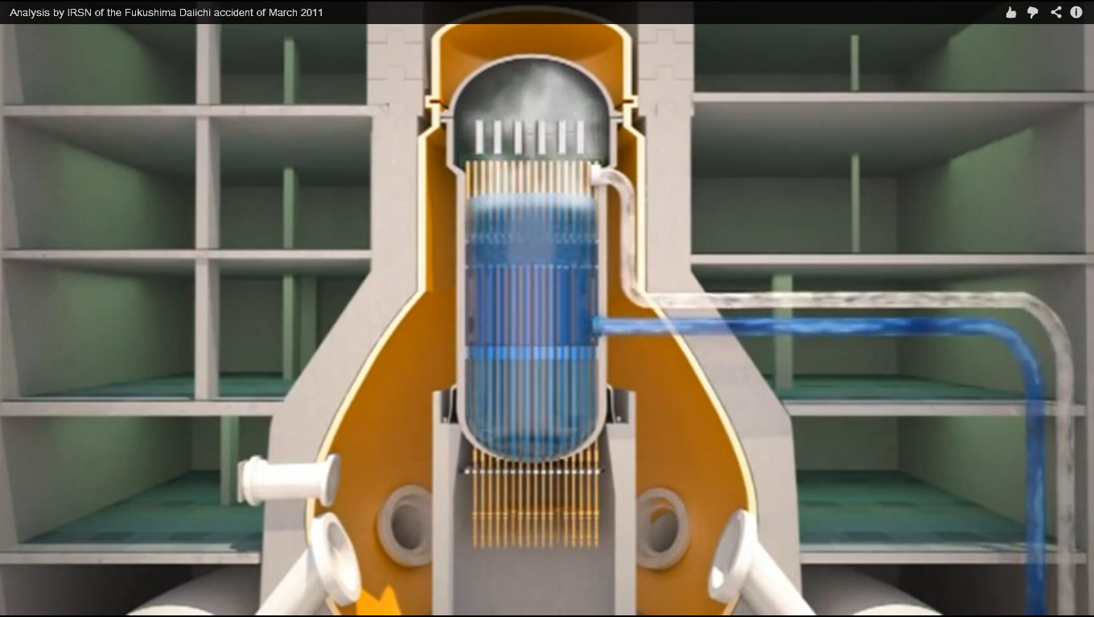
原子爐爐心

Slide 32
原子爐+發電設備

Slide 33
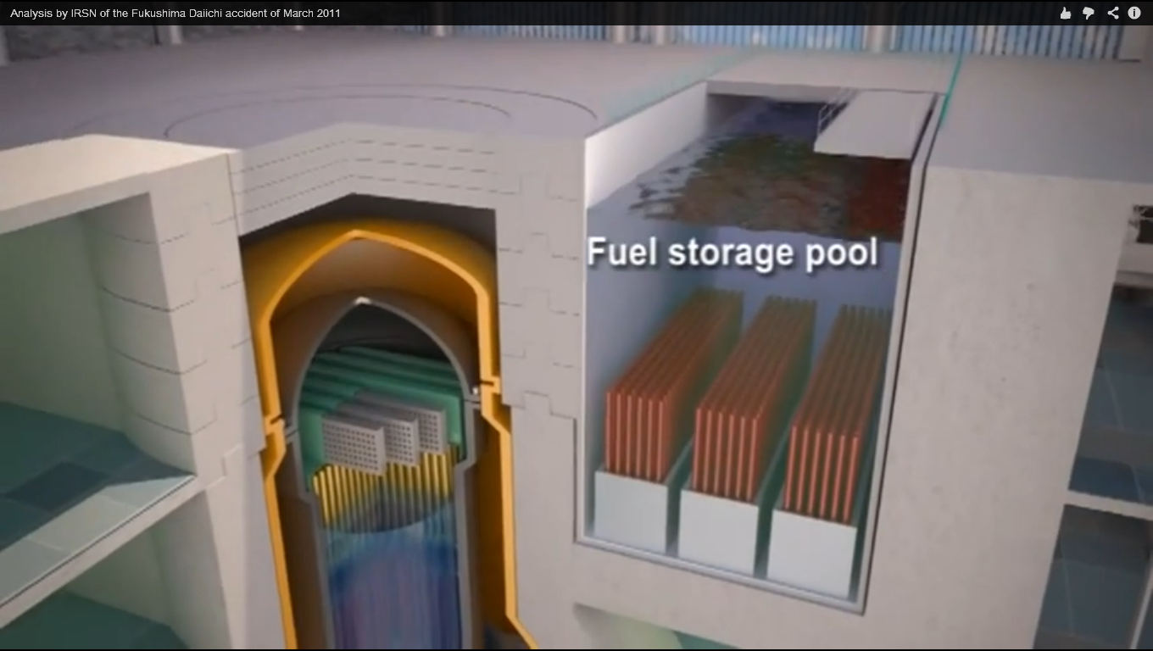
原子爐+使用過燃料池

Slide 34
反應爐氫氣爆炸

Slide 35
核災後

Slide 36
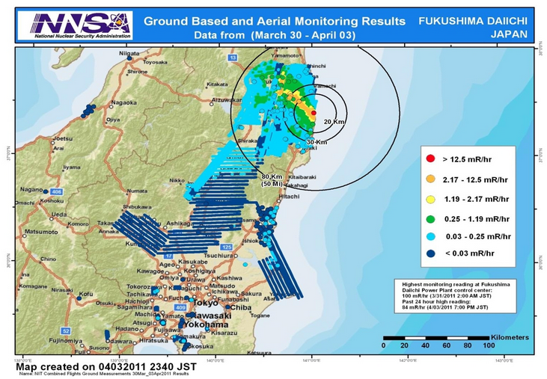
日本遭受汙染情況

Slide 37
太平洋受輻射汙染情形

Slide 38
日本核電廠分佈圖

Slide 39
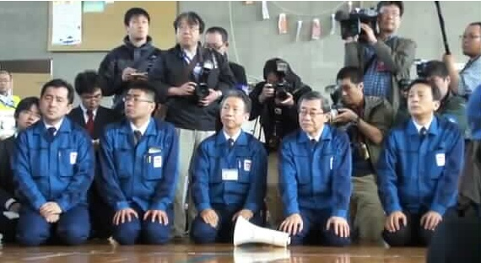
我們不要在台灣看到這種官員下跪道歉的畫面

Slide 40
核電廠僅供應世界10.8%的電 核災風險卻是無限大 核電廠僅供應世界2.6%的能源 核災風險卻是無限大

Slide 41
來自天堂的能源
太陽能
風力
水力
潮汐
生質能

Slide 42
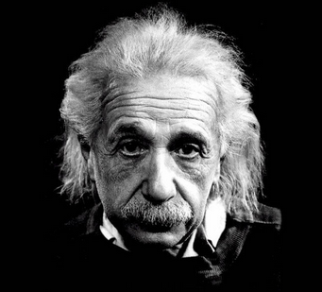
太陽能光伏與LED的故事 – 從愛因斯坦光電效應說起
太陽能光伏Photovoltaic與
LED的故事 從愛因斯坦光電效應說起
光電效應是指物質吸收光子並
激發出自由電子的行為
當金屬表面在特定的光輻照作用下，金屬會吸收光子並發射電子，發射出來的電子叫做光電子
啟示：讓我回到在研究所修量子力學時的惡夢

Slide 43
原子構造

Slide 44
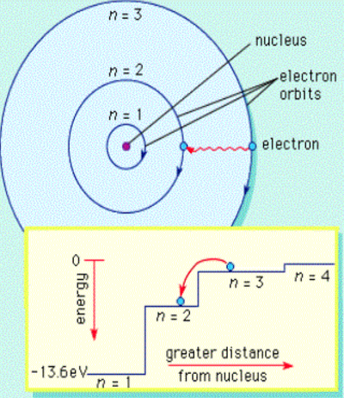
量子力學

Slide 45
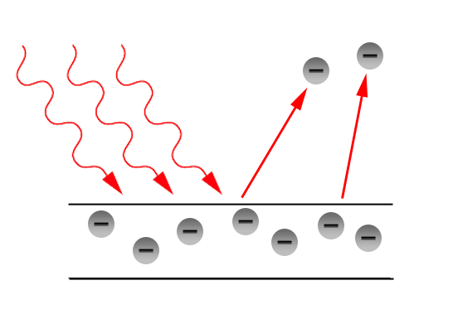
光電效應示意圖

Slide 46
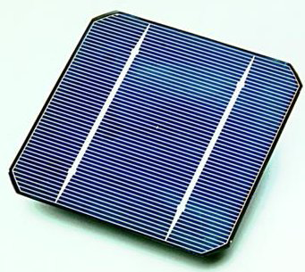
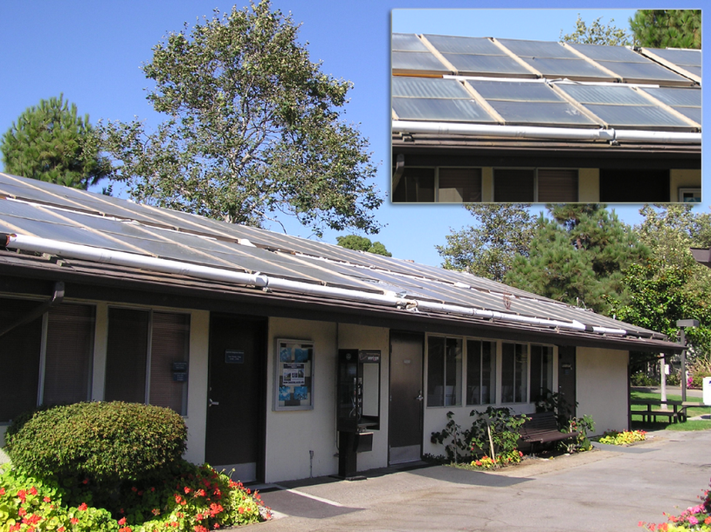
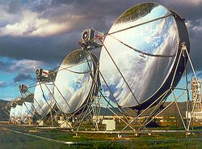
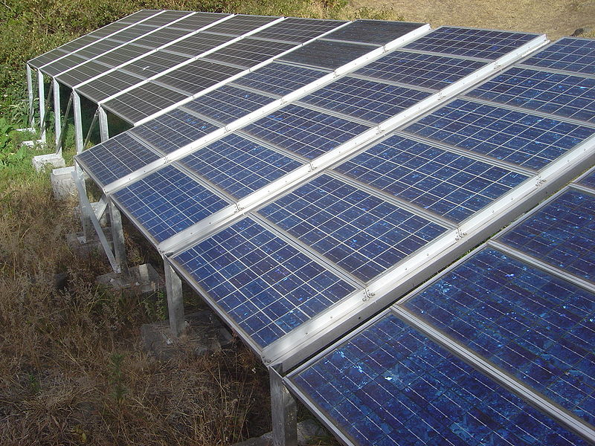
太陽能產業與商機在哪裡

Slide 47
大陸與台灣太陽能的分佈

Slide 49
美國的太陽能建築

Slide 51
電動汽車

Slide 52
免費電動車太陽能充電站

Slide 53
免費電動車太陽能充電站

Slide 54
雙B的電動車

Slide 55
國產電動車

Slide 56
大陸的電摩早已滿街跑

Slide 57
義大利的例子

Slide 58
日本鹿兒島 京瓷太陽能發電

Slide 59
日本的太陽能應用

Slide 60
美軍在中東

Slide 61
沙漠中的能源

Slide 62
法國的太陽能別墅

Slide 64
清涼的辣妹太陽能比基尼裝

Slide 65
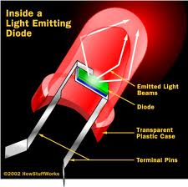
節能革命 LED

Slide 66
美麗的又省電的LED光源

Slide 67
LED屏幕

Slide 68
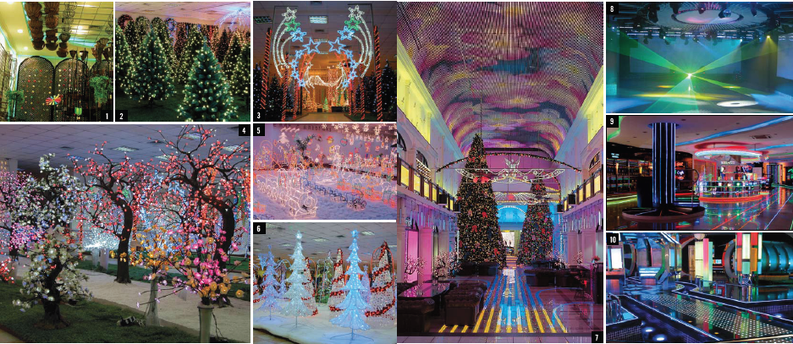
LED裝飾

Slide 69
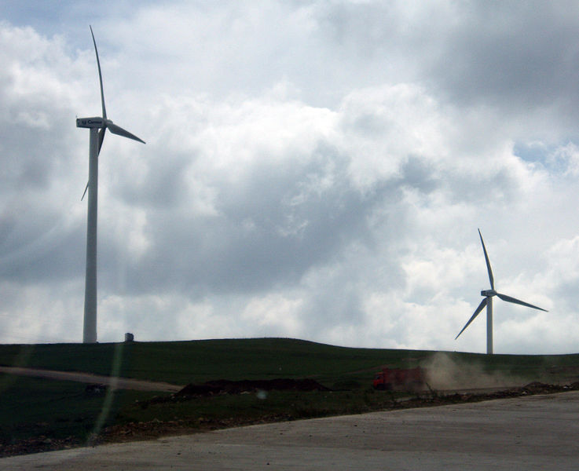
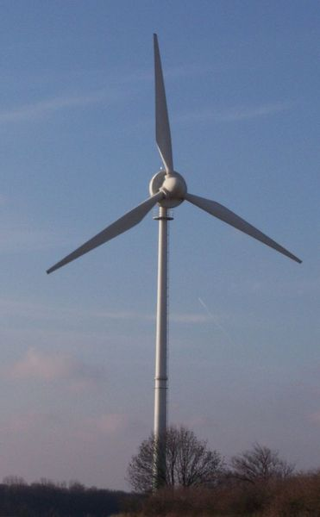
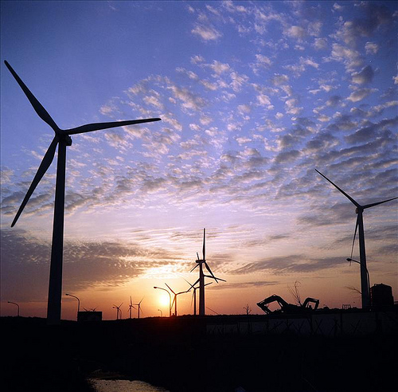
風兒多可愛 陣陣吹過來 有誰願意告訴我 風從哪裡來？

Slide 70
十餘年來風力發電成長了十七倍 約120座核四發電量

Slide 71
台灣有世界難得的好風場

Slide 72
台灣離岸風力的潛能

Slide 73
潮汐發電

Slide 74
種出來的能源

Slide 75
請多吃素

Slide 76
綠建築（Green Building）的認識
建築生命週期
由建材生產到建築物規劃設計、施工、使用、管理、及拆除之一系列過程中，消耗最少地球資源，使用最少能源及製造最少廢棄物之建築物。
〈引自內政部建築研究所網站〉

Slide 77
國立中央大學光電大樓 台達電子捐贈

Slide 78
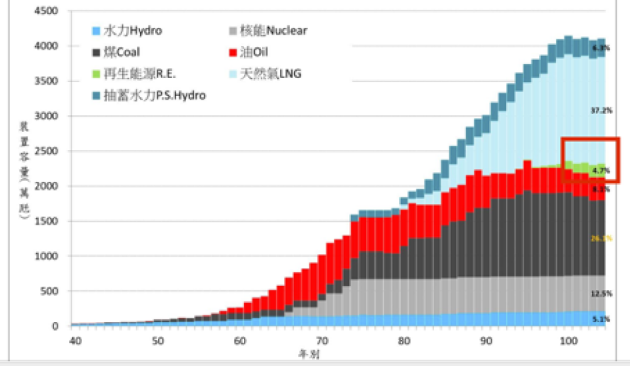

Slide 80
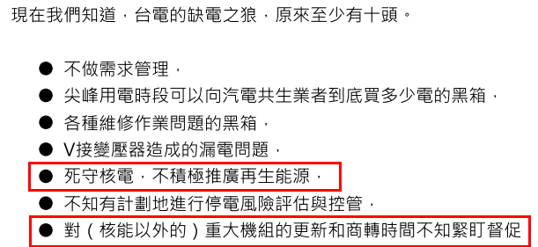

Slide 82
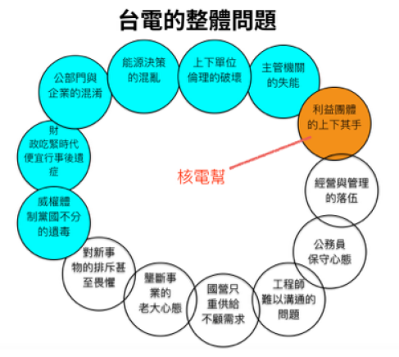

Slide 83
結論 Q & A
留給我們的孩子一個乾淨適合居住的地球
就從綠能開始
Q&A
謝謝各位

